Slide 1
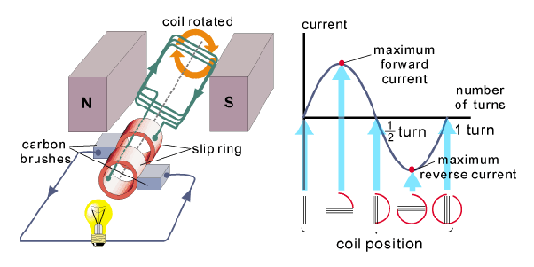
CHƯƠNG 1: KỸ THUẬT ĐIỆN
1.2 Mạch điện xoay chiều
Mục tiêu
- Trình bày được các kiến thức cơ bản về mạch điện xoay chiều một pha và mạch điện xoay chiều 3 pha
- Giải được các bài toán cơ bản về mạch điện xoay chiều 1 pha và 3 pha
- Tự chủ và trách nhiệm trong học tập

Slide 2
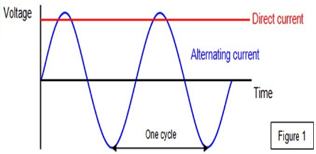
CHƯƠNG 1: KỸ THUẬT ĐIỆN
1.2 Mạch điện xoay chiều
1.2.1 Mạch điện xoay chiều 1 pha
1.2.1.1 Các khái niệm cơ bản
a. Các định nghĩa
- Dòng điện xoay chiều là dòng điện có chiều và trị số thay đổi theo thời gian.
- Dòng điện xoay chiều biến thiên theo quy luật hình sin theo thời gian được gọi là dòng điện xoay chiều hình sin, được biểu diễn bằng đồ thị hình sin trên hình.

Slide 3
CHƯƠNG 1: KỸ THUẬT ĐIỆN
1.2 Mạch điện xoay chiều
1.2.1 Mạch điện xoay chiều 1 pha
1.2.1.1 Các khái niệm cơ bản
a. Các định nghĩa
Biểu thức tính giá trị tức thời của dòng điện xoay chiều 1 pha:
i= I_{max} sin (ωt + ψ_{i})
- Trong đó : i: Là trị số tức thời của dòng điện.
I_{max}: Là giá trị cực đại của dòng điện (hay là biên độ của dòng điện).
ω: Là tần số góc
ψ: Là góc pha ban đầu của dòng điện.

Slide 4
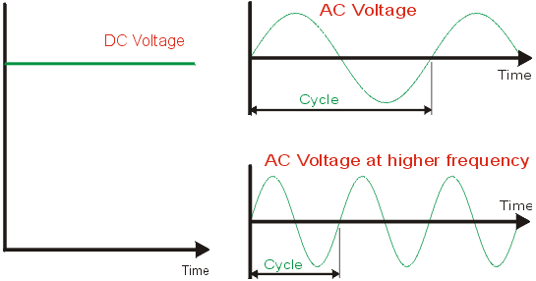
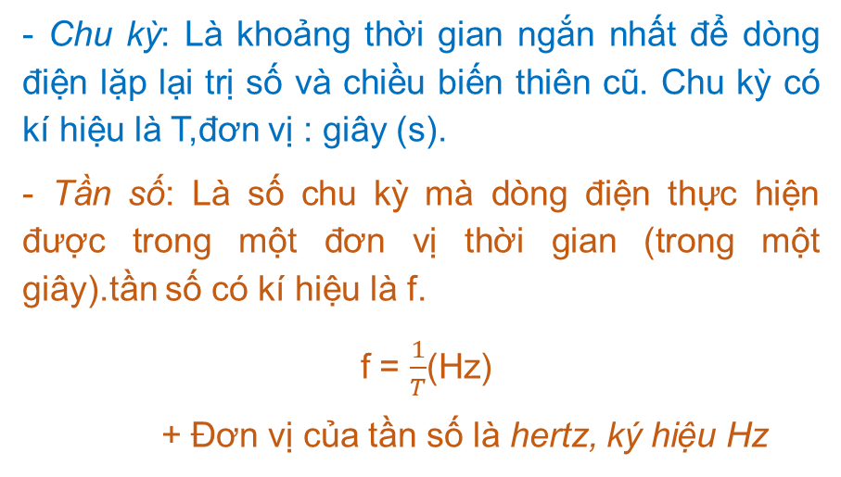
CHƯƠNG 1: KỸ THUẬT ĐIỆN
1.2 Mạch điện xoay chiều
1.2.1 Mạch điện xoay chiều 1 pha
1.2.1.1 Các khái niệm cơ bản
a. Các định nghĩa
- Chu kỳ: Là khoảng thời gian ngắn nhất để dòng điện lặp lại trị số và chiều biến thiên cũ. Chu kỳ có kí hiệu là T,đơn vị : giây (s).
- Tần số: Là số chu kỳ mà dòng điện thực hiện được trong một đơn vị thời gian (trong một giây).tần số có kí hiệu là f.
f = $\frac{1}{T}$(Hz)
+ Đơn vị của tần số là hertz, ký hiệu Hz

Slide 5
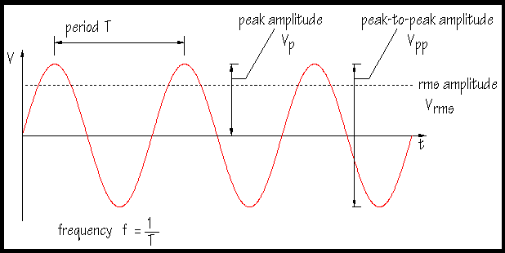
CHƯƠNG 1: KỸ THUẬT ĐIỆN
1.2 Mạch điện xoay chiều
1.2.1 Mạch điện xoay chiều 1 pha
1.2.1.1 Các khái niệm cơ bản
a. Các định nghĩa
- Tần số góc: Là tốc độ biến thiên của dòng điện hình sin. Tần số góc có ký hiệu là ω, đơn vị là rad/s.
- Quan hệ giữa tần số góc và tần số: ω =2πf

Slide 6
CHƯƠNG 1: KỸ THUẬT ĐIỆN
1.2 Mạch điện xoay chiều
1.2.1 Mạch điện xoay chiều 1 pha
1.2.1.1 Các khái niệm cơ bản
b. Góc lệch pha φ giữa điện áp và dòng điện
- Giả sử cho dòng điện i = I_{max} sin (ωt + ψ_{i}) và u = U_{max} sin (ωt + ψ_{u})
+ Trong đó U_{max}, ψ_{u} là biên độ và góc pha của điện áp.
(ψ_{u} : đọc là Ksi)
- Ta sẽ biểu diễn góc lệch pha giữa u và i.
- Để biểu diễn góc lệch pha giữa 2 đại lượng điều hòa chúng phải có cùng tần số góc,cùng hàm sin hoặc cos.

Slide 7
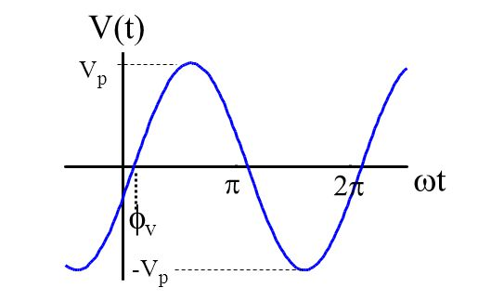
CHƯƠNG 1: KỸ THUẬT ĐIỆN
1.2 Mạch điện xoay chiều
1.2.1 Mạch điện xoay chiều 1 pha
1.2.1.1 Các khái niệm cơ bản
b. Góc lệch pha φ giữa điện áp và dòng điện
- Góc lệch pha giữa điện áp và dòng điện ký hiệu là φ
φ = (ωt + ψ_{u}) – (ωt + ψ_{i}) = ψ_{u} – ψ_{i}
Khi φ>0 : Điện áp vượt trước dòng điện.
Khi φ<0 : Điện áp chậm sau dòng điện.
Khi φ =0: Điện áp trùng pha dòng điện.

Slide 8

CHƯƠNG 1: KỸ THUẬT ĐIỆN
1.2 Mạch điện xoay chiều
1.2.1 Mạch điện xoay chiều 1 pha
1.2.1.1 Các khái niệm cơ bản
c. Trị số hiệu dụng của dòng điện
- Trị số hiệu dụng của dòng điện xoay chiều là giá trị tương đương của dòng điện một chiều khi chúng đi qua cùng một điện trở trong thời gian một chu kỳ thì tỏa ra một năng lượng dưới dạng nhiệt như nhau. Kí hiệu bằng chữ in hoa : I, U, E,…
- Trị số hiệu dụng của dòng diện hình sin
I = $\frac{Imax}{\sqrt{2}}$=0.707 I_{max}

Slide 9
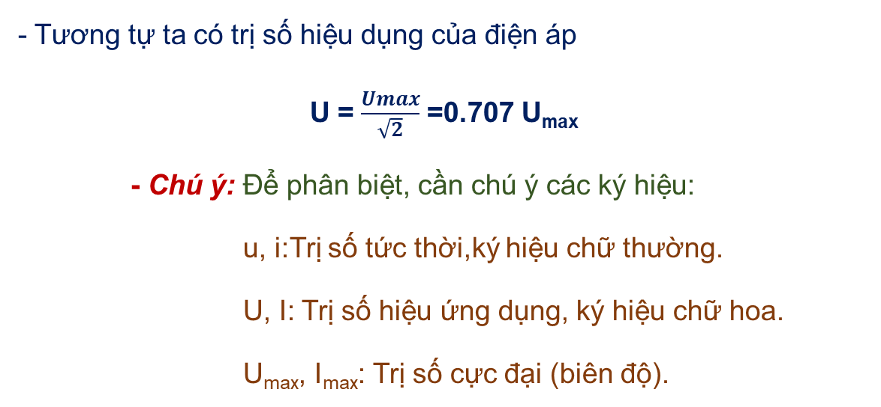
CHƯƠNG 1: KỸ THUẬT ĐIỆN
1.2 Mạch điện xoay chiều
1.2.1 Mạch điện xoay chiều 1 pha
1.2.1.1 Các khái niệm cơ bản
c. Trị số hiệu dụng của dòng điện
- Tương tự ta có trị số hiệu dụng của điện áp
U =$\frac{Umax}{\sqrt{2}}$ =0.707 U_{max}
- Chú ý: Để phân biệt, cần chú ý các ký hiệu:
u, i:Trị số tức thời,ký hiệu chữ thường.
U, I: Trị số hiệu ứng dụng, ký hiệu chữ hoa.
U_{max}, I_{max}: Trị số cực đại (biên độ).

Slide 10
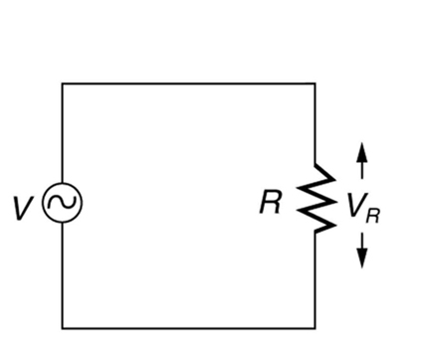
CHƯƠNG 1: KỸ THUẬT ĐIỆN
1.2 Mạch điện xoay chiều
1.2.1 Mạch điện xoay chiều 1 pha
1.2.1.2 Các mạch điện xoay chiều 1 pha cơ bản
a. Mạch xoay chiều thuần điện trở
- Mạch điện xoay chiều thuần điện trở là mạch điện xoay chiều có hệ số tự cảm rất nhỏ có thể bỏ qua, không có thành phần điện dung, trong mạch chỉ có một thành phần điện trở như bóng đèn dây tóc, bếp điện dùng sợi đốt,…
- Giả sử cho dòng điện i = I_{max} sin(ωt) đi qua điện trở R như hình bên
u : Là điện áp đặt giữa 2 đầu điện trở.

Slide 11
CHƯƠNG 1: KỸ THUẬT ĐIỆN
1.2 Mạch điện xoay chiều
1.2.1 Mạch điện xoay chiều 1 pha
1.2.1.2 Các mạch điện xoay chiều 1 pha cơ bản
a. Mạch xoay chiều thuần điện trở
- Theo định luật Ohm ta có: u_{R} = R .i
u_{r} = R . I_{max} sinωt
Mà U_{max} = I_{max} . R
        u_{r} = U_{max} sinωt
- So sánh biểu thức dòng điện I và điện áp u_{r}, ta thấy: góc lệch pha giữa điện áp và dòng điện: φ = φu - φi = 0. Do i = I_{max} sin(ωt)
=> Ta kết luận u và I cùng pha nhau.

Slide 12
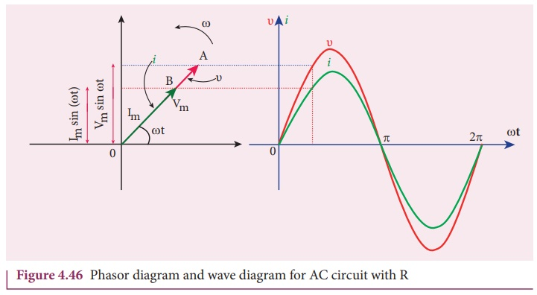
CHƯƠNG 1: KỸ THUẬT ĐIỆN
1.2 Mạch điện xoay chiều
1.2.1 Mạch điện xoay chiều 1 pha
1.2.1.2 Các mạch điện xoay chiều 1 pha cơ bản
a. Mạch xoay chiều thuần điện trở
Mối quan hệ giữa điện áp và dòng điện trong mạch thuần điện trở

Slide 13
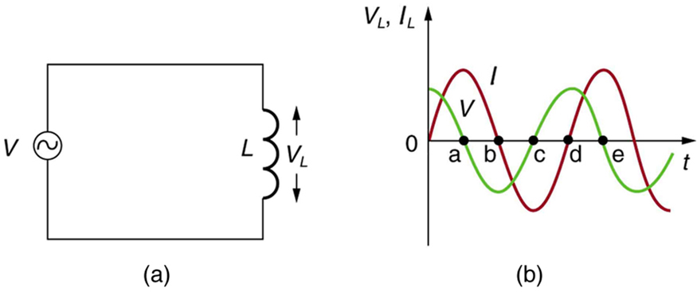
CHƯƠNG 1: KỸ THUẬT ĐIỆN
1.2 Mạch điện xoay chiều
1.2.1 Mạch điện xoay chiều 1 pha
1.2.1.2 Các mạch điện xoay chiều 1 pha cơ bản
b. Mạch xoay chiều thuần điện cảm
* Mạch thuần cảm là mạch điện có cuộn dây có hệ số tự cảm L khá lớn,điện trở R khá nhỏ có thể bỏ qua.
- Gỉa sử cho dòng điện xoay chiều đi qua cuộn dây, dòng điện I có dạng: i = I_{max} sinωt. Trong đó u là điện áp đặt giữa 2 đầu cuộn dây.
- Đơn vị của độ từ cảm L : H (Henry)

Slide 14
CHƯƠNG 1: KỸ THUẬT ĐIỆN
1.2 Mạch điện xoay chiều
1.2.1 Mạch điện xoay chiều 1 pha
1.2.1.2 Các mạch điện xoay chiều 1 pha cơ bản
b. Mạch xoay chiều thuần điện cảm
- Áp dụng định luật Ôm tương tự như trường hợp mạch xoay chiều thuần điện trở với u_{L} = Ldu/dt
=> u_{L} = U_{Lmax}.sin(ωt + π/2)
Với U_{Lmax} = I_{max}.L.ω
- Trong đó X_{L} = ωL
X_{L}: Là cảm kháng của cuộn dây có đơn vị là ôm (Ω)
- Trong mạch xoay chiều thuần điện cảm u nhanh pha hơn i một góc π/2.

Slide 15
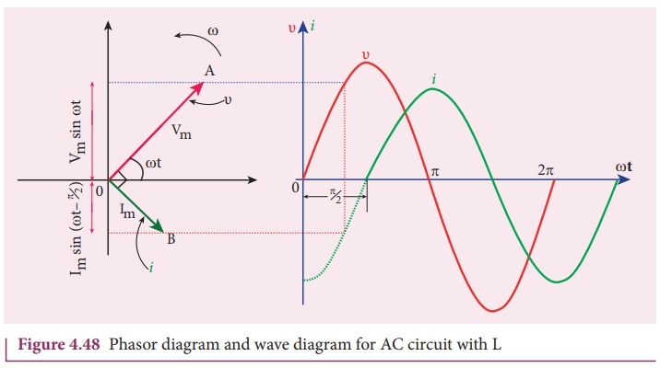
CHƯƠNG 1: KỸ THUẬT ĐIỆN
1.2 Mạch điện xoay chiều
1.2.1 Mạch điện xoay chiều 1 pha
1.2.1.2 Các mạch điện xoay chiều 1 pha cơ bản
b. Mạch xoay chiều thuần điện cảm
Mối quan hệ giữa điện áp và dòng điện trong mạch thuần điện cảm (mạch chỉ có phần tử tiêu thụ điện là cuộn dây)

Slide 16
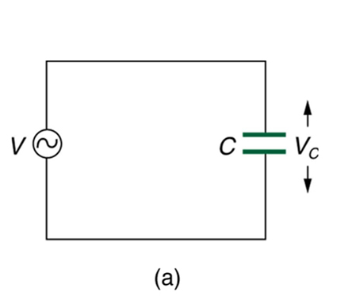
CHƯƠNG 1: KỸ THUẬT ĐIỆN
1.2 Mạch điện xoay chiều
1.2.1 Mạch điện xoay chiều 1 pha
1.2.1.2 Các mạch điện xoay chiều 1 pha cơ bản
c. Mạch xoay chiều thuần điện dung
- Mạch xoay chiều thuần điện dung là mạch điện chỉ có điện dung C và điện trở nhỏ coi như không đang kể.
- Giả sử cho điện áp xoay chiều lên một tụ điện thuần điện dung C, điện áp u_{C} có dạng:
u_{C} = U_{Cmax}sinωt
- Điện dung C có đơn vị: F (fara)

Slide 17
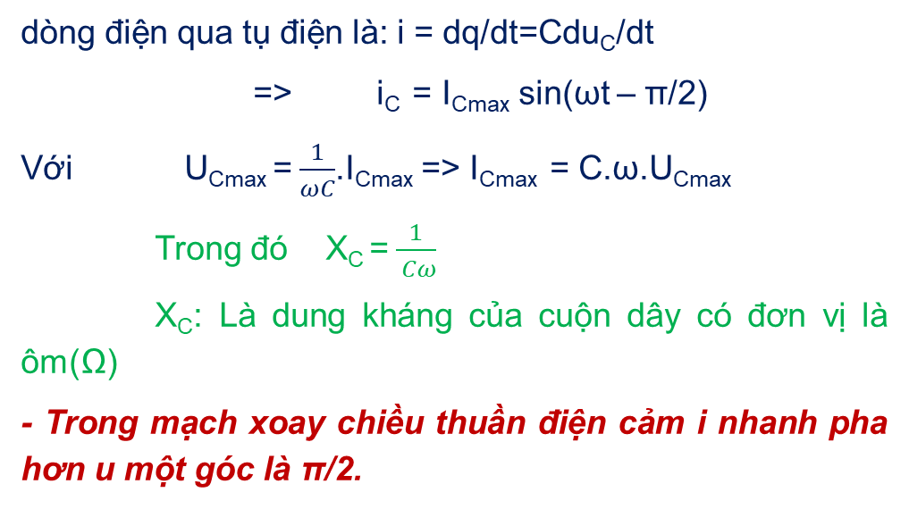
CHƯƠNG 1: KỸ THUẬT ĐIỆN
1.2 Mạch điện xoay chiều
1.2.1 Mạch điện xoay chiều 1 pha
1.2.1.2 Các mạch điện xoay chiều 1 pha cơ bản
c. Mạch xoay chiều thuần điện dung
dòng điện qua tụ điện là: i = dq/dt=Cdu_{C}/dt
=> i_{C} = I_{Cmax} sin(ωt – π/2)
Với U_{Cmax} =$\frac{1}{ωC}$.I_{Cmax} => I_{Cmax} = C.ω.U_{Cmax}
Trong đó X_{C} =$\frac{1}{ Cω}$
X_{C}: Là dung kháng của cuộn dây có đơn vị là ôm(Ω)
- Trong mạch xoay chiều thuần điện cảm i nhanh pha hơn u một góc là π/2.

Slide 18
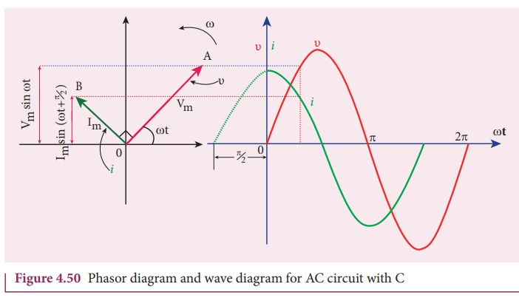
CHƯƠNG 1: KỸ THUẬT ĐIỆN
1.2 Mạch điện xoay chiều
1.2.1 Mạch điện xoay chiều 1 pha
1.2.1.2 Các mạch điện xoay chiều 1 pha cơ bản
c. Mạch xoay chiều thuần điện dung
Mối quan hệ giữa điện áp và dòng điện trong mạch thuần điện dung (mạch chỉ có phần tử tiêu thụ điện là tụ điện)

Slide 19
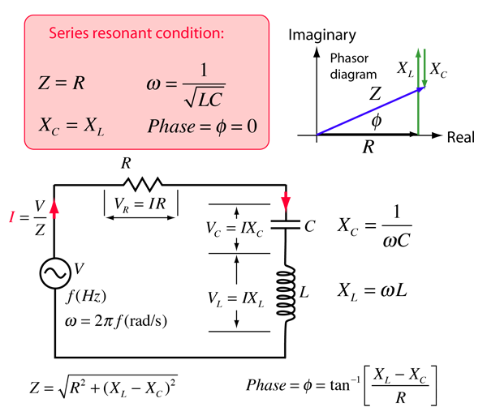
CHƯƠNG 1: KỸ THUẬT ĐIỆN
1.2 Mạch điện xoay chiều
1.2.1 Mạch điện xoay chiều 1 pha
1.2.1.2 Các mạch điện xoay chiều 1 pha cơ bản
d. Mạch xoay chiều 1 pha gồm các phần tử R, L, C mắc nối tiếp
Z: tổng trở của toàn mạch (đơn vị Ohm)

Slide 20
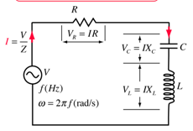
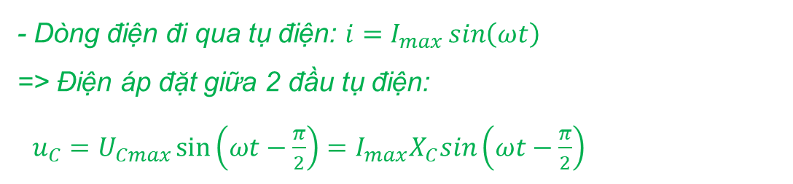
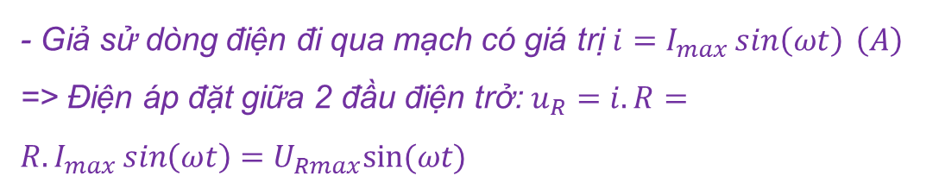
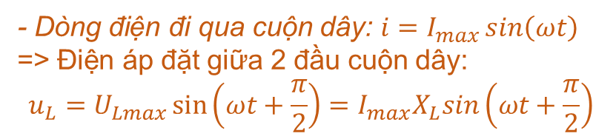
CHƯƠNG 1: KỸ THUẬT ĐIỆN
1.2 Mạch điện xoay chiều
1.2.1 Mạch điện xoay chiều 1 pha
1.2.1.2 Các mạch điện xoay chiều 1 pha cơ bản
d. Mạch xoay chiều 1 pha gồm các phần tử R, L, C mắc nối tiếp
- Giả sử dòng điện đi qua mạch có giá trị $i=I_{max}\sin\left(ωt\right) \left(A\right)$
=> Điện áp đặt giữa 2 đầu điện trở: $u_{R}=i.R={R.I}_{max}\sin\left(ωt\right)=U_{Rmax}sin⁡(ωt)$
- Dòng điện đi qua tụ điện: $i=I_{max}\sin\left(ωt\right)$
=> Điện áp đặt giữa 2 đầu tụ điện:
$u_{C}=U_{Cmax}\sin\left(ωt−\frac{π}{2}\right)=I_{max}X_{C}sin\left(ωt−\frac{π}{2}\right)$
- Dòng điện đi qua cuộn dây: $i=I_{max}\sin\left(ωt\right)$
=> Điện áp đặt giữa 2 đầu cuộn dây:
$$u_{L}=U_{Lmax}\sin\left(ωt+\frac{π}{2}\right)=I_{max}X_{L}sin\left(ωt+\frac{π}{2}\right)$$

Slide 21
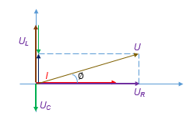
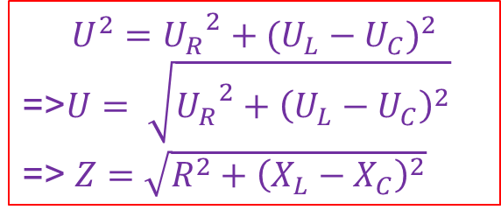

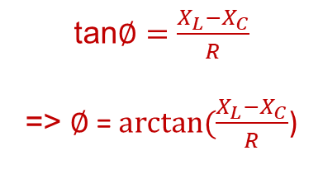
CHƯƠNG 1: KỸ THUẬT ĐIỆN
1.2 Mạch điện xoay chiều
1.2.1 Mạch điện xoay chiều 1 pha
1.2.1.2 Các mạch điện xoay chiều 1 pha cơ bản
d. Mạch xoay chiều 1 pha gồm các phần tử R, L, C mắc nối tiếp
$$U^{2}={U_{R}}^{2}+({U_{L}−U_{C})}^{2}$$
=>$U= \sqrt{{U_{R}}^{2}+{\left(U_{L}−U_{C}\right)}^{2}}$
=> $Z=$ $\sqrt{R^{2}+{\left(X_{L}−X_{C}\right)}^{2}}$
$$U=U_{R}+U_{C}+U_{L}$$
$$I=I_{R}=I_{C}=I_{L}$$
tan$∅=\frac{X_{L}−X_{C}}{R}$
=> $∅$ = $arctan⁡(\frac{X_{L}−X_{C}}{R}$)

Slide 22
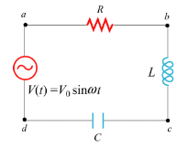
CHƯƠNG 1: KỸ THUẬT ĐIỆN
1.2 Mạch điện xoay chiều
1.2.1 Mạch điện xoay chiều 1 pha
1.2.1.2 Các mạch điện xoay chiều 1 pha cơ bản
d. Mạch xoay chiều 1 pha gồm các phần tử R, L, C mắc nối tiếp
* Ví dụ 1:
Cho mạch R, L, C mắc nối tiếp. Biết L=160mH, C= 100µF, R= 40 Ω, mạch được nối với nguồn điện có hiệu điện thế u=40sin(ωt), ω = 200 rad/s. Hãy tìm
- Tổng trở của mạch
- Giá trị cực đại của dòng điện qua mạch
- Góc pha giữa hiệu điện thế và dòng điện

Slide 23



CHƯƠNG 1: KỸ THUẬT ĐIỆN
1.2 Mạch điện xoay chiều
1.2.1 Mạch điện xoay chiều 1 pha
1.2.1.2 Các mạch điện xoay chiều 1 pha cơ bản
d. Mạch xoay chiều 1 pha gồm các phần tử R, L, C mắc nối tiếp
* Lời giải:
Tổng trở của mạch

Slide 24
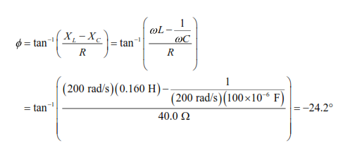

CHƯƠNG 1: KỸ THUẬT ĐIỆN
1.2 Mạch điện xoay chiều
1.2.1 Mạch điện xoay chiều 1 pha
1.2.1.2 Các mạch điện xoay chiều 1 pha cơ bản
d. Mạch xoay chiều 1 pha gồm các phần tử R, L, C mắc nối tiếp
* Lời giải:
Dòng điện cực đại qua mạch
Ta có : u = 40sin(ωt)
$$I_{max}=\frac{U_{max}}{Z}=\frac{40}{43,9}=0,911 (A)$$
Góc pha giữa hiệu điện thế và dòng điện qua mạch

Slide 25
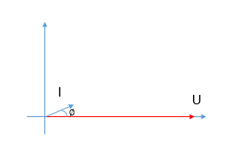
CHƯƠNG 1: KỸ THUẬT ĐIỆN
1.2 Mạch điện xoay chiều
1.2.1 Mạch điện xoay chiều 1 pha
1.2.1.2 Các mạch điện xoay chiều 1 pha cơ bản
d. Mạch xoay chiều 1 pha gồm các phần tử R, L, C mắc nối tiếp
Biểu đồ vectơ điện áp và dòng điện trong mạch

Slide 26
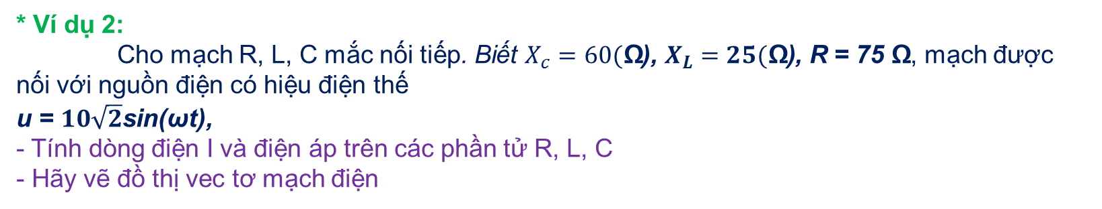
CHƯƠNG 1: KỸ THUẬT ĐIỆN
1.2 Mạch điện xoay chiều
1.2.1 Mạch điện xoay chiều 1 pha
1.2.1.2 Các mạch điện xoay chiều 1 pha cơ bản
d. Mạch xoay chiều 1 pha gồm các phần tử R, L, C mắc nối tiếp
* Ví dụ 2:
Cho mạch R, L, C mắc nối tiếp. Biết $X_{c}=60(\text{Ω}$), $X_{L}=25(\text{Ω}\text{),}$ R = 75 Ω, mạch được nối với nguồn điện có hiệu điện thế
u = $10\sqrt{2}$sin(ωt),
- Tính dòng điện I và điện áp trên các phần tử R, L, C
- Hãy vẽ đồ thị vec tơ mạch điện

Slide 27
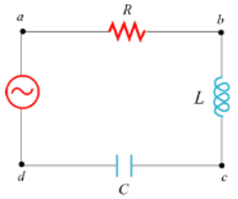
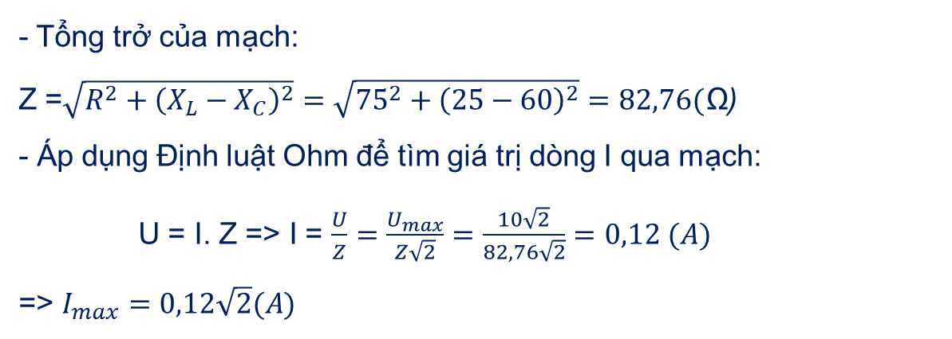
CHƯƠNG 1: KỸ THUẬT ĐIỆN
1.2 Mạch điện xoay chiều
1.2.1 Mạch điện xoay chiều 1 pha
1.2.1.2 Các mạch điện xoay chiều 1 pha cơ bản
d. Mạch xoay chiều 1 pha gồm các phần tử R, L, C mắc nối tiếp
* Lời giải:
- Tổng trở của mạch:
Z =$\sqrt{R^{2}+{\left(X_{L}−X_{C}\right)}^{2}}=\sqrt{{75}^{2}+{\left(25−60\right)}^{2}}=82,76(\text{Ω}\text{)}$
- Áp dụng Định luật Ohm để tìm giá trị dòng I qua mạch:
U = I. Z => I = $\frac{U}{Z}=\frac{U_{max}}{Z\sqrt{2}}=\frac{10\sqrt{2}}{82,76\sqrt{2}}=0,12 (A)$
=> $I_{max}=0,12\sqrt{2}(A)$

Slide 28
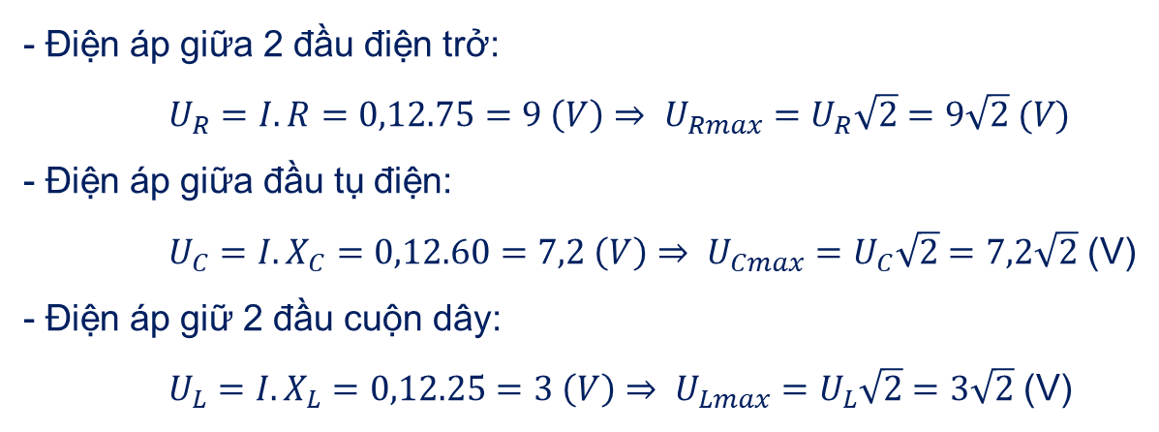
CHƯƠNG 1: KỸ THUẬT ĐIỆN
1.2 Mạch điện xoay chiều
1.2.1 Mạch điện xoay chiều 1 pha
1.2.1.2 Các mạch điện xoay chiều 1 pha cơ bản
d. Mạch xoay chiều 1 pha gồm các phần tử R, L, C mắc nối tiếp
* Lời giải:
- Điện áp giữa 2 đầu điện trở:
$U_{R}=I.R=0,12.75=9 \left(V\right)⇒ U_{Rmax}=U_{R}\sqrt{2}=9\sqrt{2} (V)$
- Điện áp giữa đầu tụ điện:
$U_{C}=I.X_{C}=0,12.60=7,2 \left(V\right)⇒ U_{Cmax}=U_{C}\sqrt{2}=7,2\sqrt{2}$ (V)
- Điện áp giữ 2 đầu cuộn dây:
$U_{L}=I.X_{L}=0,12.25=3 \left(V\right)⇒ U_{Lmax}=U_{L}\sqrt{2}=3\sqrt{2}$ (V)

Slide 29
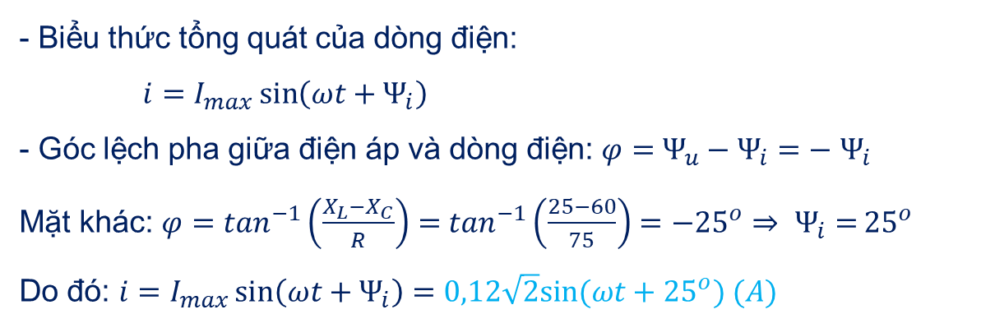
CHƯƠNG 1: KỸ THUẬT ĐIỆN
1.2 Mạch điện xoay chiều
1.2.1 Mạch điện xoay chiều 1 pha
1.2.1.2 Các mạch điện xoay chiều 1 pha cơ bản
d. Mạch xoay chiều 1 pha gồm các phần tử R, L, C mắc nối tiếp
* Lời giải:
- Biểu thức tổng quát của dòng điện:
$i=I_{max}\sin\left(ωt+Ψ_{i}\right)$
- Góc lệch pha giữa điện áp và dòng điện: $φ=$ $Ψ_{u}−Ψ_{i}=−$ $Ψ_{i}$
Mặt khác: $φ=\tan^{−1}\left(\frac{X_{L}−X_{C}}{R}\right)=$ $\tan^{−1}\left(\frac{25−60}{75}\right)=−{25}^{o}⇒ Ψ_{i}=$ ${25}^{o}$
Do đó: $i=I_{max}\sin\left(ωt+Ψ_{i}\right)=0,12\sqrt{2}sin⁡(ωt+$ ${25}^{o}) (A)$

Slide 30
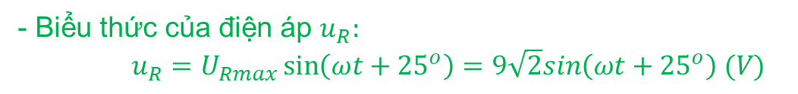
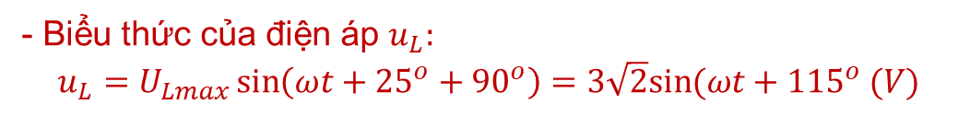
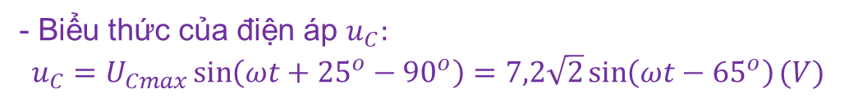
CHƯƠNG 1: KỸ THUẬT ĐIỆN
1.2 Mạch điện xoay chiều
1.2.1 Mạch điện xoay chiều 1 pha
1.2.1.2 Các mạch điện xoay chiều 1 pha cơ bản
d. Mạch xoay chiều 1 pha gồm các phần tử R, L, C mắc nối tiếp
* Lời giải:
- Biểu thức của điện áp $u_{R}:$
$u_{R}=U_{Rmax}\sin\left(ωt+{25}^{o}\right)=9\sqrt{2}sin\left(ωt+{25}^{o}\right) (V)$
- Biểu thức của điện áp $u_{C}:$
$$u_{C}=U_{Cmax}\sin\left(ωt+{25}^{o}−{90}^{o}\right)=7,2\sqrt{2}\sin\left(ωt−{65}^{o}\right)(V)$$
- Biểu thức của điện áp $u_{L}:$
$$u_{L}=U_{Lmax}\sin\left(ωt+{25}^{o}+{90}^{o}\right)=3\sqrt{2}sin⁡(ωt+{115}^{o} (V)$$

Slide 31
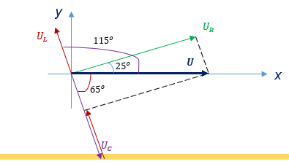
CHƯƠNG 1: KỸ THUẬT ĐIỆN
1.2 Mạch điện xoay chiều
1.2.1 Mạch điện xoay chiều 1 pha
1.2.1.2 Các mạch điện xoay chiều 1 pha cơ bản
d. Mạch xoay chiều 1 pha gồm các phần tử R, L, C mắc nối tiếp
* Lời giải:
- Biểu thức của điện áp $u_{R}:$
$u_{R}=U_{Rmax}\sin\left(ωt+{25}^{o}\right)=9\sqrt{2}sin\left(ωt+{25}^{o}\right) (V)$
- Biểu thức của điện áp $u_{C}:$
$$u_{C}=U_{Cmax}\sin\left(ωt+{25}^{o}−{90}^{o}\right)=7,2\sqrt{2}\sin\left(ωt−{65}^{o}\right)(V)$$
- Biểu thức của điện áp $u_{L}:$
$$u_{L}=U_{Lmax}\sin\left(ωt+{25}^{o}+{90}^{o}\right)=3\sqrt{2}sin⁡(ωt+{115}^{o} (V)$$
Đồ thị vectơ biểu diên mối quan hệ giữa điện áp và dòng điện trong mạch

Slide 32
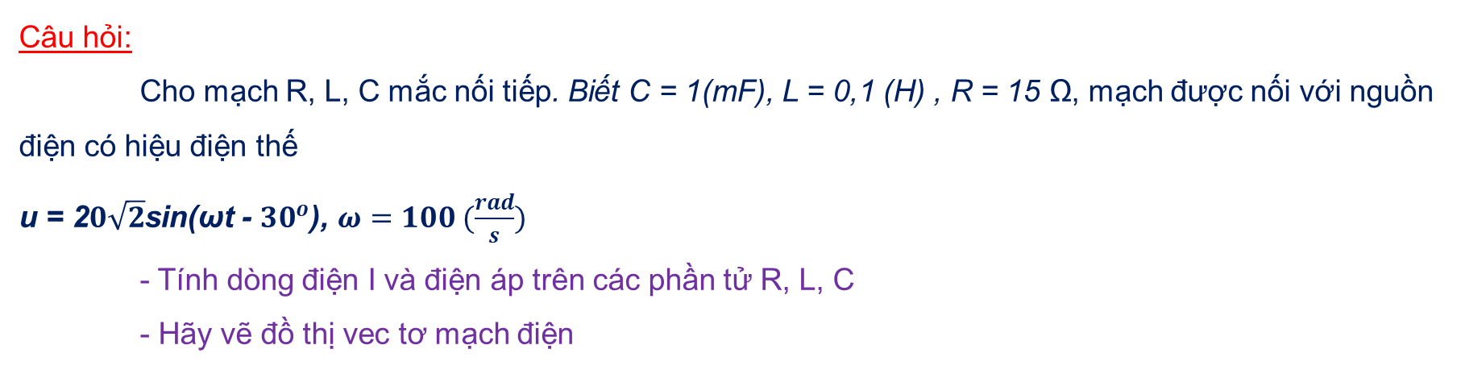
CHƯƠNG 1: KỸ THUẬT ĐIỆN
1.2 Mạch điện xoay chiều
1.2.1 Mạch điện xoay chiều 1 pha
1.2.1.2 Các mạch điện xoay chiều 1 pha cơ bản
d. Mạch xoay chiều 1 pha gồm các phần tử R, L, C mắc nối tiếp
Bài tập
Câu hỏi:
Cho mạch R, L, C mắc nối tiếp. Biết C = 1(mF), L = 0,1 (H) $\text{,}$ R = 15 Ω, mạch được nối với nguồn điện có hiệu điện thế
u = 2$0\sqrt{2}$sin(ωt - ${30}^{o}$), $ω=100 (\frac{rad}{s})$
- Tính dòng điện I và điện áp trên các phần tử R, L, C
- Hãy vẽ đồ thị vec tơ mạch điện

Slide 33


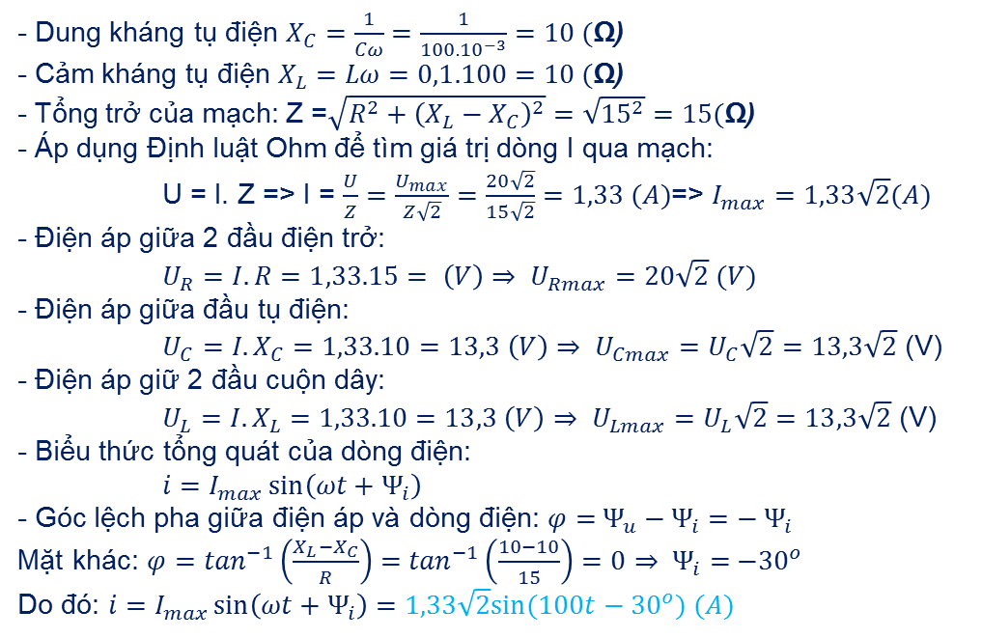





CHƯƠNG 1: KỸ THUẬT ĐIỆN
1.2 Mạch điện xoay chiều
1.2.1 Mạch điện xoay chiều 1 pha
1.2.1.2 Các mạch điện xoay chiều 1 pha cơ bản
d. Mạch xoay chiều 1 pha gồm các phần tử R, L, C mắc nối tiếp
- Dung kháng tụ điện $X_{C}=\frac{1}{Cω}=\frac{1}{100.{10}^{−3}}=10 (\text{Ω}\text{)}$
- Cảm kháng tụ điện $X_{L}=Lω=0,1.100=10 (\text{Ω}\text{)}$
- Tổng trở của mạch: Z =$\sqrt{R^{2}+{\left(X_{L}−X_{C}\right)}^{2}}=\sqrt{{15}^{2}}=15(\text{Ω}\text{)}$
- Áp dụng Định luật Ohm để tìm giá trị dòng I qua mạch:
U = I. Z => I = $\frac{U}{Z}=\frac{U_{max}}{Z\sqrt{2}}=\frac{20\sqrt{2}}{15\sqrt{2}}=1,33 (A)$=> $I_{max}=1,33\sqrt{2}(A)$
- Điện áp giữa 2 đầu điện trở:
$U_{R}=I.R=1,33.15= \left(V\right)⇒ U_{Rmax}=20\sqrt{2} (V)$
- Điện áp giữa đầu tụ điện:
$U_{C}=I.X_{C}=1,33.10=13,3 \left(V\right)⇒ U_{Cmax}=U_{C}\sqrt{2}=13,3\sqrt{2}$ (V)
- Điện áp giữ 2 đầu cuộn dây:
$U_{L}=I.X_{L}=1,33.10=13,3 \left(V\right)⇒ U_{Lmax}=U_{L}\sqrt{2}=13,3\sqrt{2}$ (V)
- Biểu thức tổng quát của dòng điện:
$i=I_{max}\sin\left(ωt+Ψ_{i}\right)$
- Góc lệch pha giữa điện áp và dòng điện: $φ=$ $Ψ_{u}−Ψ_{i}=−$ $Ψ_{i}$
Mặt khác: $φ=\tan^{−1}\left(\frac{X_{L}−X_{C}}{R}\right)=$ $\tan^{−1}\left(\frac{10−10}{15}\right)=0⇒ Ψ_{i}=$ ${−30}^{o}$
Do đó: $i=I_{max}\sin\left(ωt+Ψ_{i}\right)=1,33\sqrt{2}sin⁡(100t−$ ${30}^{o}) (A)$
- Biểu thức của điện áp $u_{R}:$
$u_{R}=U_{Rmax}\sin\left(ωt+{25}^{o}\right)=20\sqrt{2}sin\left(100t−{30}^{o}\right) (V)$
- Biểu thức của điện áp $u_{C}:$
$$u_{C}=U_{Cmax}\sin\left(ωt+{30}^{o}−{90}^{o}\right)=13,3\sqrt{2}\sin\left(100t−{60}^{o}\right)(V)$$
- Biểu thức của điện áp $u_{L}:$
$$u_{L}=U_{Lmax}\sin\left(ωt+{30}^{o}+{90}^{o}\right)=13,3\sqrt{2}sin⁡(ωt+{120}^{o} (V)$$
y
$$U_{L}$$
$${30}^{o}$$
x
$$U_{R}$$
$$U_{C}$$

Slide 34
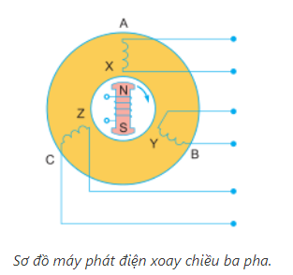
CHƯƠNG 1: KỸ THUẬT ĐIỆN
1.2 Mạch điện xoay chiều
1.2.1 Mạch điện xoay chiều 3 pha
1.2.1.1 Khái niệm về mạch điện xoay chiều ba pha
Mạch điện xoay chiều ba pha gồm:
- Nguồn điện
- Dây dẫn
- Các tải ba pha.
a. Nguồn điện 3 pha:
- Để tạo ra dòng điện xoay chiều ba pha bằng cách dùng máy phát điện xoay chiều ba pha

Slide 35
CHƯƠNG 1: KỸ THUẬT ĐIỆN
1.2 Mạch điện xoay chiều
1.2.1 Mạch điện xoay chiều 3 pha
1.2.1.1 Khái niệm về mạch điện xoay chiều ba pha
a. Nguồn điện 3 pha:
Cấu tạo máy phát điện ba pha:
Stato: 3 cuộn dây AX, BY, CZ giống nhau, có cùng số vòng dây đặt lệch 120⁰ trong không gian.
Dây quấn pha A ký hiệu là AX.
Dây quấn pha B ký hiệu là BY.
Dây quấn pha C ký hiệu là CZ.
X, Y, Z: Điểm cuối pha.
A, B, C: Điểm đầu pha.
Roto: Nam châm điện.

Slide 36
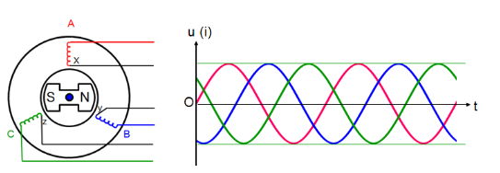
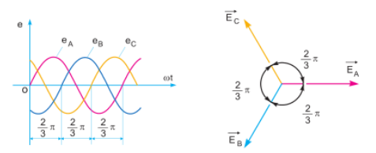
CHƯƠNG 1: KỸ THUẬT ĐIỆN
1.2 Mạch điện xoay chiều
1.2.1 Mạch điện xoay chiều 3 pha
1.2.1.1 Khái niệm về mạch điện xoay chiều ba pha
a. Nguồn điện 3 pha:
Nguyên lí làm việc:
Khi nam châm quay đều, trong giây cuốn mỗi pha xuất hiện suất điện động xoay chiều một pha
Vì 3 cuộn dây giống nhau đặt lệch 120⁰ nên suất điện động các pha bằng nhau và lệch pha nhau một góc 2π/3

Slide 37
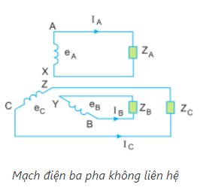
CHƯƠNG 1: KỸ THUẬT ĐIỆN
1.2 Mạch điện xoay chiều
1.2.1 Mạch điện xoay chiều 3 pha
1.2.1.1 Khái niệm về mạch điện xoay chiều ba pha
b. Tải 3 pha:
Thường là: động cơ điện 3 pha, lò điện 3 pha.....
Z_{A}: Tổng trở pha A
Z_{B}: Tổng trở pha B
Z_{C}: Tổng trở pha C

Slide 38
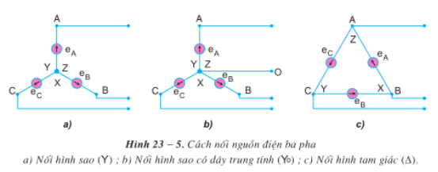
CHƯƠNG 1: KỸ THUẬT ĐIỆN
1.2 Mạch điện xoay chiều
1.2.1 Mạch điện xoay chiều 3 pha
1.2.1.2 Cách nối nguồn điện ba pha
- Nối tam giác
- Nối hình sao
- Nối sao không có dây trung tính
- Nối sao có dây trung tính

Slide 39
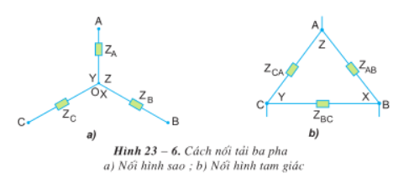
CHƯƠNG 1: KỸ THUẬT ĐIỆN
1.2 Mạch điện xoay chiều
1.2.1 Mạch điện xoay chiều 3 pha
1.2.1.3 Cách nối tải ba pha

Slide 40
CHƯƠNG 1: KỸ THUẬT ĐIỆN
1.2 Mạch điện xoay chiều
1.2.1 Mạch điện xoay chiều 3 pha
1.2.2.1 Sơ đồ mạch điện ba pha
a. Khái niệm
- Dây pha: Nối điểm đầu của nguồn (A,B,C) đến các tải
- Dây trung tính: Nối từ điểm trung tính của nguồn đến điểm trung tính của tải
- Điện áp dây: Điện áp giữa 2 dây pha.(U_{d})
- Điện áp pha: Điện áp giữa điểm đầu và điểm cuối một pha.(U_{p})
- Dòng điện dây: Dòng điện trên dây pha. (I_{d})
- Dòng điện pha: Dòng điện trong mỗi pha. (I_{p})
- Dòng điện trung tính: (I_{o})

Slide 41
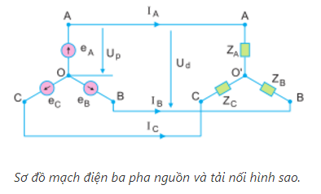
CHƯƠNG 1: KỸ THUẬT ĐIỆN
1.2 Mạch điện xoay chiều
1.2.1 Mạch điện xoay chiều 3 pha
1.2.2.1 Sơ đồ mạch điện ba pha
b. Nguồn nối hình sao, tải nối hình sao

Slide 42
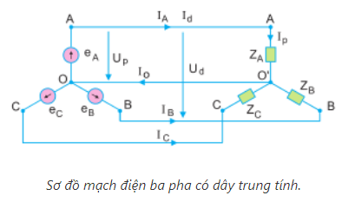
CHƯƠNG 1: KỸ THUẬT ĐIỆN
1.2 Mạch điện xoay chiều
1.2.1 Mạch điện xoay chiều 3 pha
1.2.2.1 Sơ đồ mạch điện ba pha
c. Nguồn và tải nối hình sao có dây trung tính

Slide 43
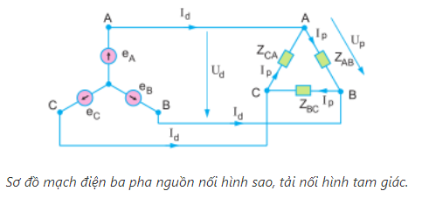
CHƯƠNG 1: KỸ THUẬT ĐIỆN
1.2 Mạch điện xoay chiều
1.2.1 Mạch điện xoay chiều 3 pha
1.2.2.1 Sơ đồ mạch điện ba pha
d. Nguồn nối hình sao, tải nối hình tam giác

Slide 44
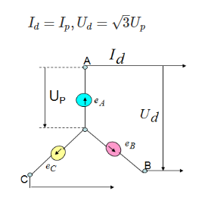
CHƯƠNG 1: KỸ THUẬT ĐIỆN
1.2 Mạch điện xoay chiều
1.2.1 Mạch điện xoay chiều 3 pha
1.2.2.2 Quan hệ giữa đại lượng dây và pha
a. Khi nối hình sao
Xét với tải ba pha đối xứng

Slide 45
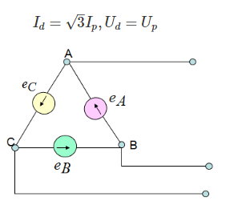
CHƯƠNG 1: KỸ THUẬT ĐIỆN
1.2 Mạch điện xoay chiều
1.2.1 Mạch điện xoay chiều 3 pha
1.2.2.2 Quan hệ giữa đại lượng dây và pha
b. Khi nối hình tam giác
Xét với tải ba pha đối xứng

Slide 46
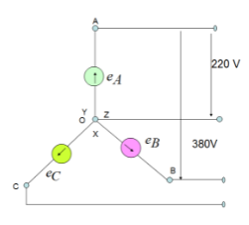
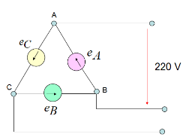


CHƯƠNG 1: KỸ THUẬT ĐIỆN
1.2 Mạch điện xoay chiều
1.2.1 Mạch điện xoay chiều 3 pha
1.2.2.3 Bài tập về mạch xoay chiều 3 pha
Ví dụ 1:
Máy phát điện ba pha có điện áp pha là 220V. Nếu nối sao hoặc tam giác thì ta sẽ có những giá trị điện áp dây, pha khác nhau . Tính các giá trị đó
Lời giải:
- Nếu nối hình sao
- Nếu nối tam giác

Slide 47
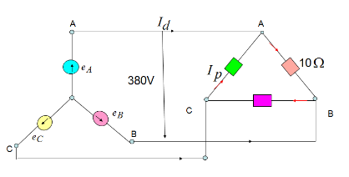


Tải ba pha gồm 3 điện trở R=10ΩR=10Ω, nối tam giác, đấu vào nguồn ba pha có Ud=380VUd=380V . Tính dòng điện pha, dòng điện dây?
CHƯƠNG 1: KỸ THUẬT ĐIỆN
1.2 Mạch điện xoay chiều
1.2.1 Mạch điện xoay chiều 3 pha
1.2.2.3 Bài tập về mạch xoay chiều 3 pha
Ví dụ 2:
Tải ba pha gồm 3 điện trở R = 10 Ω, nối tam giác, đấu vào nguồn ba pha có U_{d} =380 V.
Tính dòng điện pha, dòng điện dây?
Lời giải:

